Slide 1

Presentasjon av School-In
Innovasjon for inkluderende læringsmiljø

Slide 2

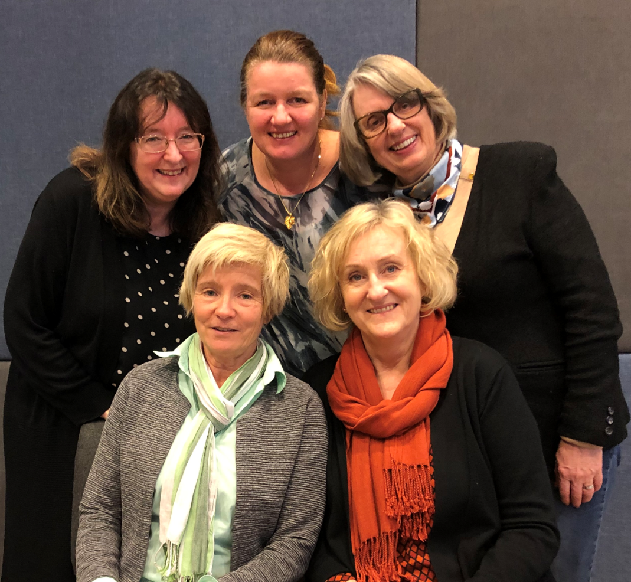
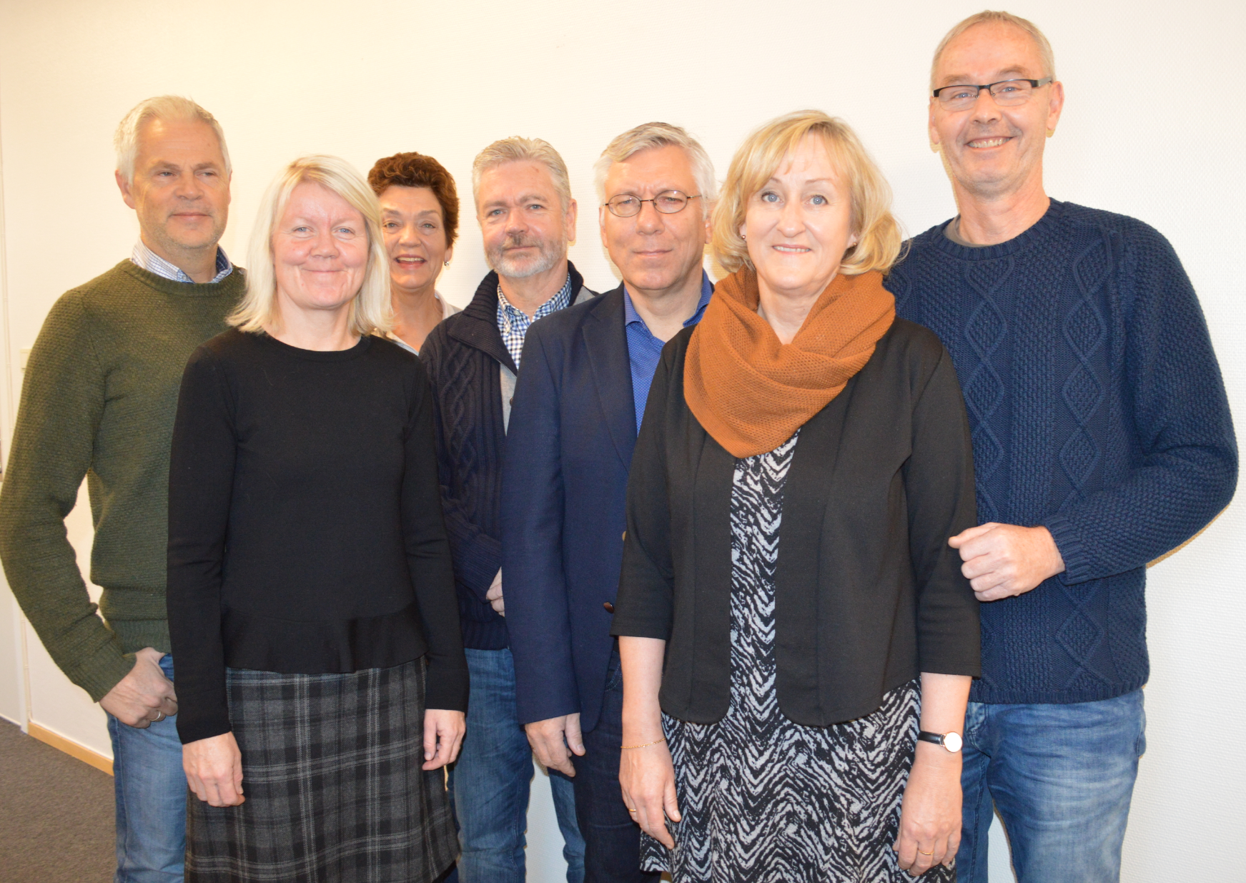
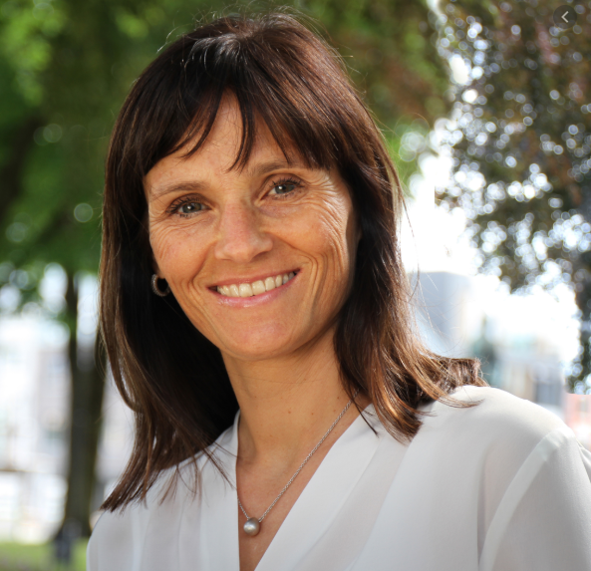

Sammen om forskning
School-In (2017-2020), Forskningsrådet, FINNUT/Innovasjon i offentlig sektor
  Inkluderende læringsmiljø, fem kommuner og fem kommunalsjefer
  Iveland, Lillesand, Songdalen, Søgne og Vennesla
  Kristiansand
Formål:
Utvikle forskningsbasert kunnskap om lokale forventningers betydning for skolekulturen og hvordan den kan endres for å utvide skolers kollektive kapasitet for inkludering

Slide 3
Kunnskap som skal utvikles i School-In:
  Endring av skolekultur: Skoleorganisasjonens tilknytning til lokalmiljøet
  Utvikling av kollektiv kapasitet for inkludering: Læreres medvirkning i endringsarbeid og kollektivt ansvar
  Lokal forankret skoleutvikling: Endring og implementering - arbeidsmåter for lokalt utviklingsarbeid

Slide 4
Resultater - arbeidsmåter
Organisasjonsdidaktikk – struktur og arbeidsmåter
  Forelesninger og diskusjoner endrer ikke praksis. De må lage tiltak og prøver dem ut sammen med elevene og gi tilbakemelding til hverandre og til ledelsen - støtte
Grupper på tvers må til for å kunne diskutere skolen og skoleutvikling – få med hele skolen
Refleksjonsnivået endres fra førsteordens til andreordens nivå i alle skolene uansett motstand og ledelse

Slide 5
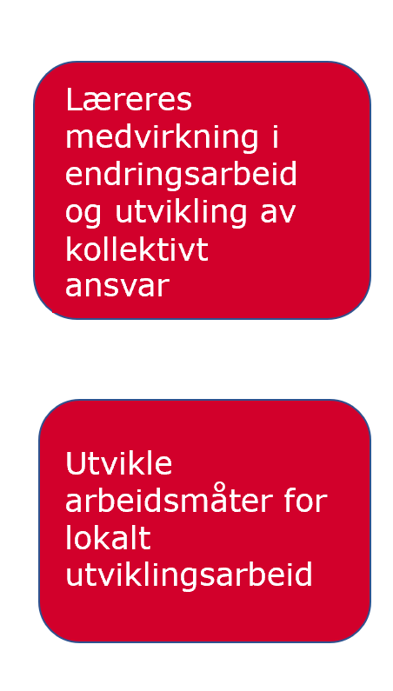
Organisasjonsdidaktikk
1. Kartlegging – avdekke behov for endring
2. Sammenligning – hvordan er det – hvordan kan det være?
Diskusjon i «på-tvers-grupper» om sammenligningen og om egen skole
Fokus på utviklingsområde
3. Dialog café –
faglige spørsmål diskuteres av hele personalet
4. Refleksjonssirkel –
Ideene i dialogcafeen som utgangspunkt for konkrete tiltak
5. Gruppene gir tilbakemelding i plenum – gir ideer til hverandre
6. Kartlegging - undersøker utslag av felles innsats (School-In, 2019)
Utvikle arbeidsmåter for lokalt utviklingsarbeid

Slide 6

Kunnskap utviklet i School-In:
  Endring av skolekultur: Skoleorganisasjonens tilknytning til lokalmiljøet
  Utvikling av kollektiv kapasitet for inkludering: Læreres medvirkning i endringsarbeid og kollektivt ansvar
  Lokal forankret skoleutvikling: Endring og implementering - arbeidsmåter for lokalt utviklingsarbeid

Slide 7
Resultater – kollektiv kapasitet for inkludering
Ansvarsorganisering: Hvem har ansvaret for inkluderingen?
  Organisering av inkludering kan gi ekskludering
  Kollektiv kapasitet for inkludering handler om fellesskapet – utenfor og innenfor skolen - felles ansvar for skolens elever
Ansvarsforståelsen utvikles lokalt
  Lokal tilknytning henger sammen med felles ansvarsforståelse
  På noen av skolene har personalet liten tilknytning – «alle» pendler
  Fellesskapet lokalt preger relasjonene mellom elevene på skolen
  Lokalmiljøet brukes lite i undervisningen – brukes lite som ressurs

Slide 8
Kunnskap utviklet i School-In:
  Endring av skolekultur: Skoleorganisasjonens tilknytning til lokalmiljøet
  Utvikling av kollektiv kapasitet for inkludering: Læreres medvirkning i endringsarbeid og kollektivt ansvar
  Lokal forankret skoleutvikling: Endring og implementering - arbeidsmåter for lokalt utviklingsarbeid

Slide 9
Resultater – endring av skolekultur gjennom lokal tilknytning
Undersøkelser av forventninger - før og etter innovasjon:
Personalets opplevelse av forventninger fra lokalmiljø og foreldre er avgjørende for hvilke forventninger de utvikler til seg selv og skolens elever
Innovasjonskolene som opplever mindre tydelige forventninger fra foreldre og lokalmiljø tar mindre ansvar for at elevene skal kjenne til skolens forventninger – de kompenserer ikke som de andre skolene
Det er sammenheng mellom hvordan de oppfatter lokale forventninger og elevsynet de har - mer eller mindre positivt

Slide 10
Personalets uttalelser
Før innovasjon: «Veldig mye av problemene skyldes foreldrenes lave utdanning – hadde de bare hatt utdanning hadde de skjønt mere..»
Etter innovasjon: “Jeg må si at dette har forandret mye for meg. Jeg snakket nedsettende om dette stedet til vennene mine, det gjorde jeg – men nå har jeg fått en helt annen bevissthet om dette. Det har forandret mitt syn på stedet og ungene”

Slide 11
School-In har utviklet ny kunnskap på tre områder:
  Endring av skolekultur: Skoleorganisasjonens tilknytning til lokalmiljøet
  Utvikling av kollektiv kapasitet for inkludering: Læreres medvirkning i endringsarbeid og kollektivt ansvar
  Lokal forankret skoleutvikling: Endring og implementering - arbeidsmåter for lokalt utviklingsarbeid

Slide 12
Oppsummert – nå vet vi:
  Hvordan arbeidsmåtene og strukturen fungerer
  Hvordan prosesser må ledes for å kunne få til forandring
  Hvordan refleksjonen må endres fra hvordan det burde være til hva de kan gjøre
  Hvordan ansvaret for alle elevers læring kan endres ved endret lokal tilknytning
  Hvordan inkluderende fellesskap kun kan utvikles gjennom lokal tilknytning
  Hvordan samspillet mellom elevene kan styrkes lokalt for å styrke skolens læringsmiljø (kommune 3.0 – skolen er utgangspunktet)

Slide 13

Sammen har vi funnet nøkkelen til inkluderende fellesskap!
v/Jorunn H. Midtsundstad
Skolen skal utvikle inkluderende fellesskap som fremmer helse, trivsel og læring for alle (s. 15)

Slide 14

Hvorfor blir like tiltak for inkludering så forskjellige i ulike skoler?
Skoler har ulike forutsetninger for inkludering – lokalt, elev-elev-relasjonene og i personalet
Forutsetningene for inkludering utvikles lokalt gjennom hvordan personalet opplever forventninger fra foreldre og lokalmiljø - disse forventningene fremmer eller hemmer deres ansvarsforståelse og positive elevsyn

Slide 15
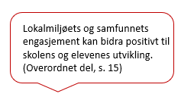
Skolens forutsetninger for inkludering utvikles lokalt og kan endres ved å jobbe med støtten fra foreldre og lokalmiljø – bli kjent
    Elevenes hverdagsliv
    Foreldrenes ønsker for barna sine
    Resurser i natur, bedrifter
    organisasjoner og sosiale fellesskap

Slide 16
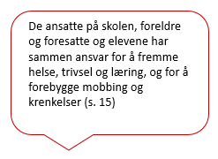
Hva er nøkkelen?
Nøkkelen til inkluderende fellesskap
er at personalet bruker
tid, arbeidsmåter og kunnskap
som gjør dem
kjent med lokalmiljøet -
samstemte i sine forventninger til hverandre og elevene
med støtte fra foreldre og lokalmiljø

Slide 17
Hvordan bruker vi nøkkelen?
- Starter en prosess:
Kartlegging - gir svar på hva vi på vår skole må jobbe med
Ved hjelp av organisasjonsdidaktikkens strukturer og arbeidsmåter kan vi jobbe med vår skoles forutsetninger for inkludering gjennom skolebaserte tiltak
For å sikre at nøkkelen har vridd om på skolens forutsetninger for inkludering - kartlegges skolen igjen, og andre tiltak kan iverksettes

Slide 18
Bruken av nettsiden gir:
Større bevissthet om skolens rolle i lokalmiljøet og lokalmiljøet som potensiell støtte for skolens inkluderingsarbeid (Overordnet del, s. 15)
Skolene blir bedre rustet for skoleutvikling gjennom strukturer og arbeidsmåter for profesjonelle lærende fellesskap (Overordnet del, 3.2)
Inkluderende fellesskap utvikles som grunnlag for sosial og faglig utvikling (Overordnet del, s. 15)
Kartlegging av forventninger gir grunnlag for utvikling og endring av skolekultur
Kollegiet utvikler felles forståelse av skolens mål og utviklingsarbeid (Overordnet del, 3.2)
Strukturer for kunnskapsdeling etableres (Overordnet del, 3.2)
Utvikling av felles forventninger for et grunnleggende positivt elevsyn
Felles innsats gir opplevelse av støtte, delt ansvar, gjensidig anerkjennelse og økt kollektiv kapasitet
Lederstøtte på prosessledelse i skolens profesjonsfellesskap

